Slide 1
Обществознание Тема 4.3: «ВВП, его структура и динамика. Рынок труда и безработица.
Автор: преподаватель ЦК СЭД, Чалпанова Ю.В.
Дата создания: 3.03.2023 г.

Slide 2
План темы:
1. Понятие ВВП, его структура.
2. Экономический рост. Экономические циклы.
3. Человеческий капитал. Безработица, ее причины.
4. Деньги. Банковская система. Процент.
5. Инфляция. Виды, причины, последствия.

Slide 3
Макроэкономика рассматривает проблемы, присущие экономике в целом.
Предметом макроэкономики выступает вся экономика страны, а также процессы, затрагивающие интересы большинства хозяйствующих субъектов. Ее предметом является нацеленное на поддержку рыночного механизма, развитие экономики и повышение благосостояния граждан.
В качестве хозяйствующих субъектов в макроэкономике выступают домохозяйства и фирмы,а также все иностранные хозяйствующие субъекты: «заграница» и «государство».

Slide 4
Измерители экономической деятельности
Показатели
Объёмные –
характеризуют
количество продукта
(Россия продает на
мировом рынке
130 млн. тонн угля)
Качественные –
характеризуют
отношения двух величин
(в этом году спад
производства
составляет 90%
по отношению
к прошлому году)

Slide 6
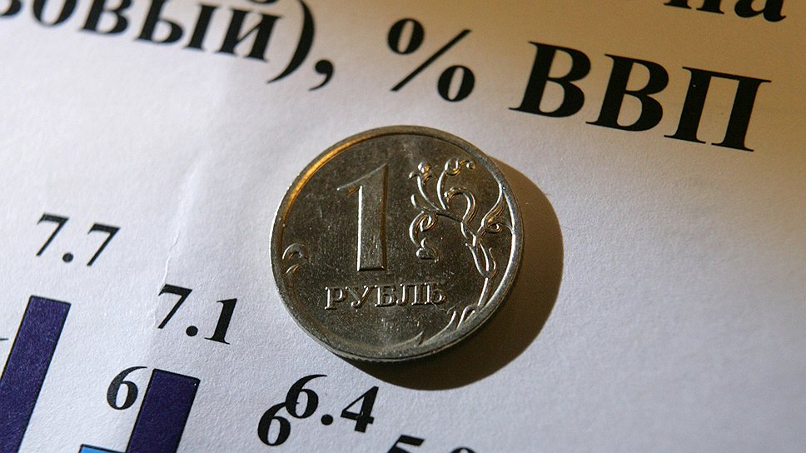
ВАЛОВЫЙ
ВНУТРЕННИЙ
ПРОДУКТ (ВВП)

Slide 7
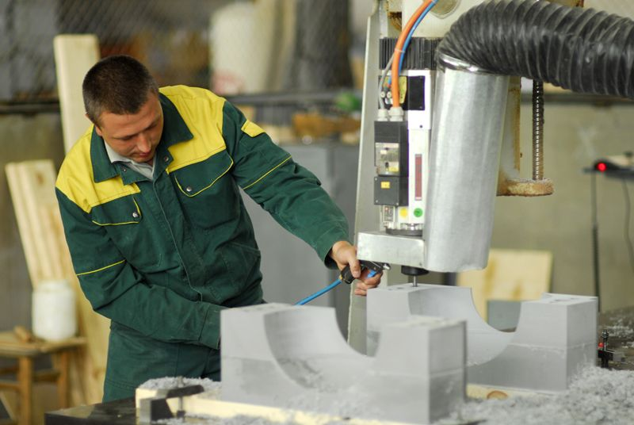
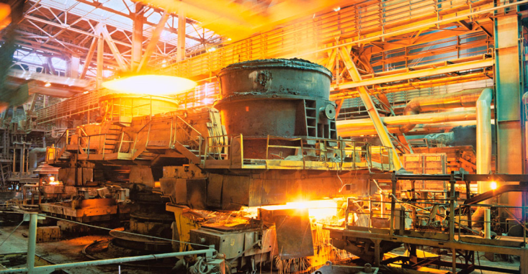
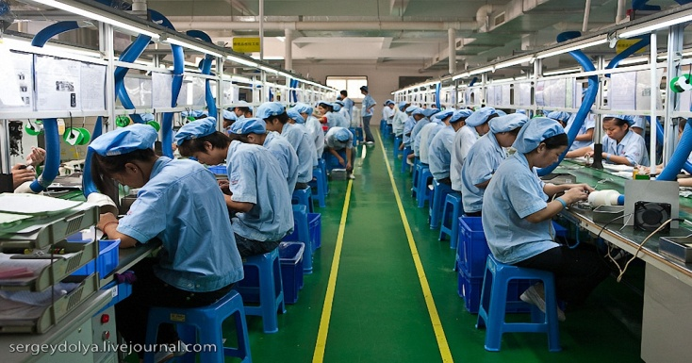
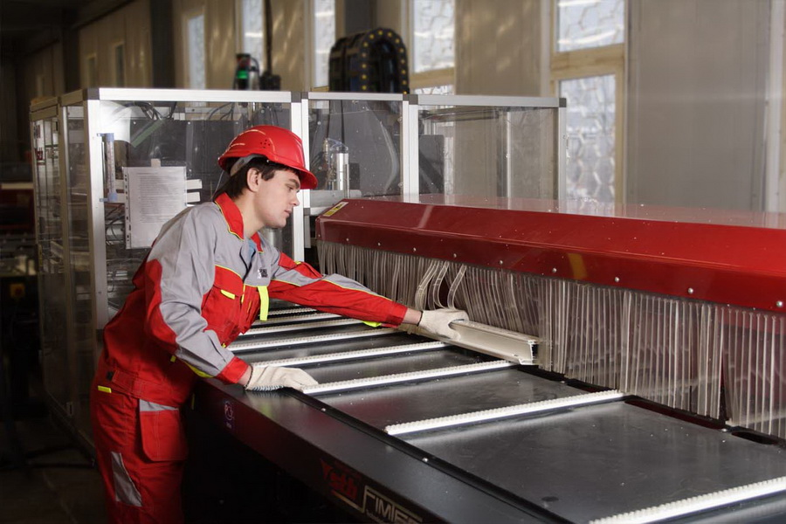
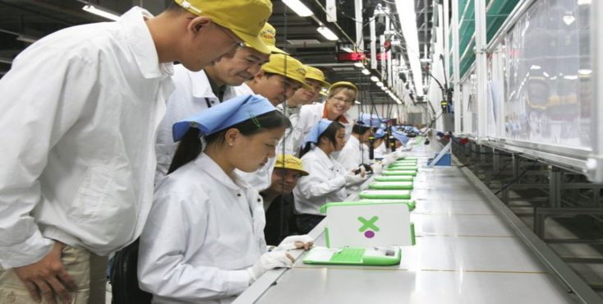
ВВП – это рыночная стоимость всех конечных товаров и услуг, произведенных в стране за год.

Slide 8
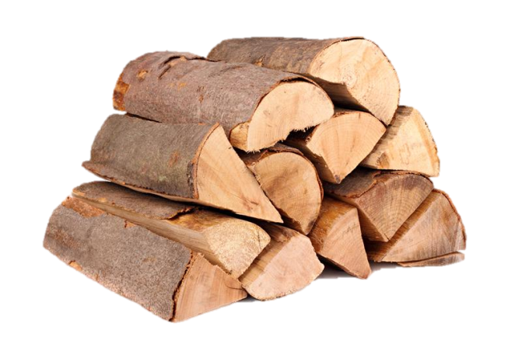
в ВВП не включаются:
1. Стоимость промежуточных товаров и услуг
300 рублей
100 рублей
10 рублей
Что войдет в ВВП – стоимость книги, стоимость бумаги из которой сделана книга, стоимость древесины, из которой сделана бумага, или сумма всех товаров?

Slide 9
в ВВП не включаются:
2. Все то, что производится не для продажи
Если выращивается для собственного потребления, то не входит в ВВП
Если выращивается для продажи, то входит в ВВП

Slide 10
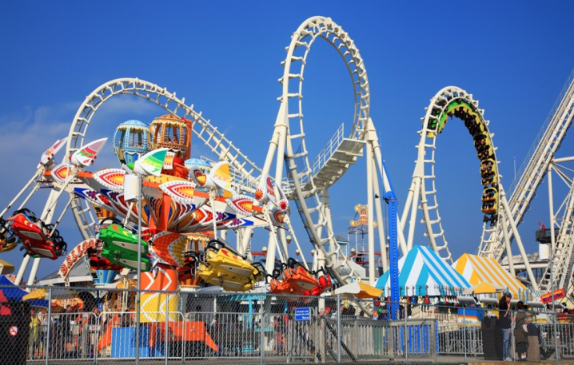
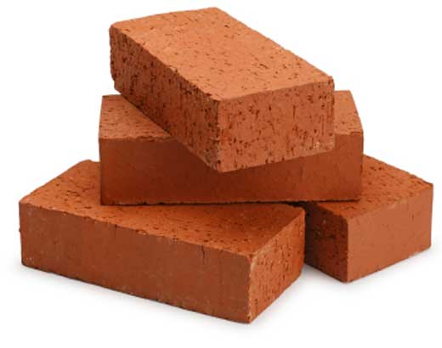
в ВВП не включаются:
3. Товары и услуги произведенные в другой стране.
НАПРИМЕР:
ВВП России возрастет на стоимость этого парка аттракционов
Строят китайские рабочие
Парк аттракционов
в России
Используются финские материалы
Строит американская фирма

Slide 11
в ВВП не включаются:
4. Товары и услуги за прошлые и предыдущие годы.
5. Товары, продающиеся повторно.
6. Финансовые операции (покупка акций, облигаций, трансферты)

Slide 12
Конечные товары - товары и услуги, приобретаемые на протяжении года конечными потребителями и не использующиеся в качестве промежуточных продуктов в производстве продукции.
К конечным продуктам относятся :
1. Потребительские товары (служат для удовлетворения личных потребностей людей):
А) Товары длительного пользования (автомобили, телерадиооборудование, бытовая техника, мебель)
Б) Товары кратковременного использования (продовольствие и напитки, одежда и обувь, лекарства и пр.)
2. Личные потребительские услуги (служат для удовлетворения личных потребностей людей и обеспечивают их жизнедеятельность)
3. Все вновь построенные здания и сооружения и вновь изготовленные машины и оборудование
Промежуточные товары - товары, приобретаемые для перепродажи, первичной обработки или изготовления из них конечного изделия в течение данного года.

Slide 13
Номинальный ВВП — Внутренний Валовой Продукт в ценах того года, на который он рассчитан.
Реальный ВВП — выражен в ценах предыдущего или любого другого базового года. В реальном ВВП учитывается, в какой степени рост ВВП определяется реальным ростом производства, а не ростом цен.
Дефлятор ВВП - это индекс цен, рассчитываемый для всех произведенных в экономике товаров и услуг, исчисляется как отношение номинального ВВП к реальному ВВП.

Slide 14
Измерение ВВП
По добавленной стоимости
По доходам
По расходам
Учитывается разница между конечными и промежуточными продуктами
Учитываются доходы всех макроэкономич. агентов
Учитываются расходы всех макроэкономич. агентов

Slide 15
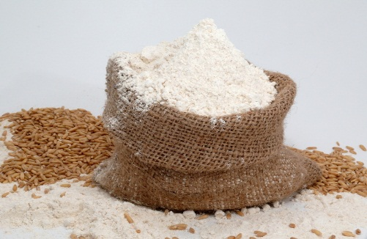
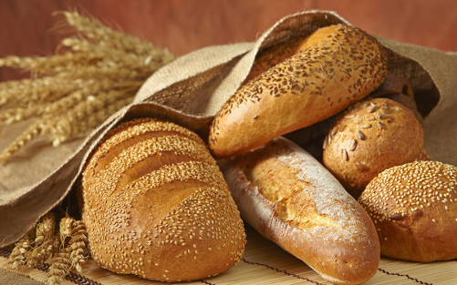
Расчет ВВП
по добавленной стоимости
Продукт | Стоимость продаж | Стоимость предыдущих продаж | Добавленная стоимость
Зерно | 5 $ | 0 $ | 5 $
Мука | 8 $ | 5 $ | 3 $
Тесто | 17 $ | 8 $ | 9 $
Хлеб | 25 $ | 17 $ | 8 $
ИТОГО: | 55 $ | 30 $ | 25 $
При этом все внутренние затраты фирмы (на выплату заработной платы, амортизацию, аренду капитала и др.), а также прибыль фирмы включаются в добавленную стоимость.

Slide 16
Расчет ВВП
по доходам
заработная плата
арендная плата (включая условно начисленную)
процентные платежи
ВВП
доходы собственников
прибыль корпораций
косвенные налоги
амортизация

Slide 17
Расчет ВВП
по расходам
Y = C + I + G + Xn
Где: Y - внутренний валовый продукт
С – расходы потребителей (на товары текущего и длительного потребления, услуги)
I – валовые инвестиции: расходы фирм (+ расходы на строительство домохозяйств)
G - государственные расходы
Xn – чистый экспорт (разница между экспортом и импортом)

Slide 18
Экономический рост и развитие
Экономический рост и развитие

Slide 19
Экономический рост – это долговременное увеличение реального объема валового внутреннего продукта (ВВП) как в абсолютных значениях, так и в расчёте на каждого жителя страны.
Экономический рост не означает, что рост ВВП должен увеличиваться каждый год, но в целом направление движения экономики должно идти вверх

Slide 20
Факторы экономического роста
Количество и качество природных ресурсов
Технический прогресс
Инвестиции
Трудовые ресурсы
Капитал

Slide 21
Типы экономического роста
Экстенсивный
Увеличение ВВП за счет расширения масштабов использования ресурсов
Интенсивный
Увеличение ВВП за счет качественного улучшения факторов производства и повышения их эффективности

Slide 22
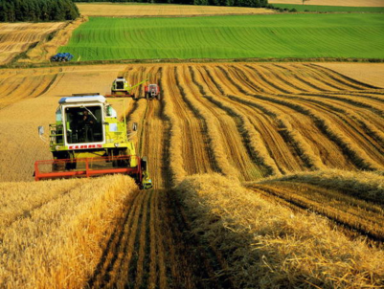
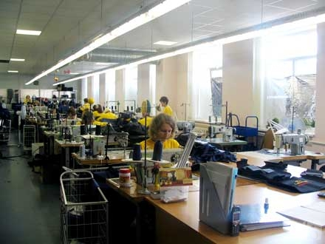
Экстенсивный рост
Увеличение количества станков
Прием дополнительных рабочих
Сохранение в неизменном виде технологии производства
Увеличение площади обработанных земель
Разработка новых месторождений

Slide 23
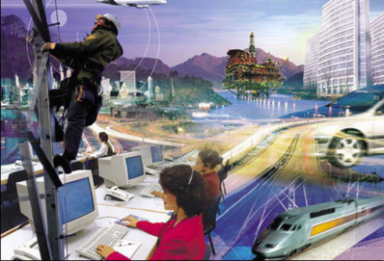
Интенсивный рост
Научно-технический прогресс
Экономия на масштабе (укрупнение производства)
Повышение квалификации работников
Рациональное распределение ресурсов

Slide 24
Цели экономического роста
Улучшить условия жизни населения
Сгладить социальную дифференциацию доходов населения и стабилизировать экономическую систему
Реализовать на практике достижения НТП
Увеличить производственные возможности экономики

Slide 25
Экономическое развитие — структурная перестройка экономики в соответствии с потребностями технологического и социального прогресса.
Развивающиеся страны
Развитые страны
Страны с переходной экономикой
Бразилия, Индия, Мексика, Турция и др.), в том числе наименее развитые в основном государства Тропической Африки
страны Центральной и Восточной Европы, Китай, Вьетнам, Монголия
США, Япония, Германия, Франция, Великобритания и др.

Slide 26
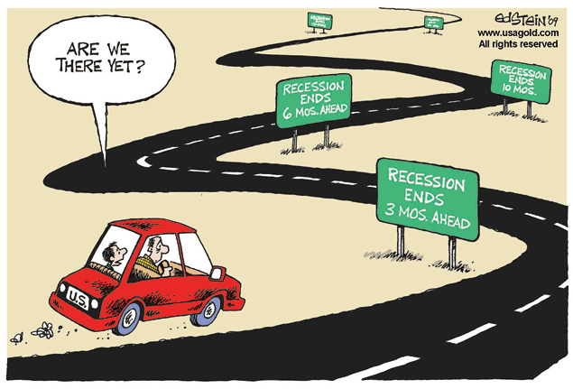
ЭКОНОМИЧЕСКИЙ ЦИКЛ
это периодические колебания, то есть следующие один за другим фазы подъема и спада экономической активности в течение нескольких лет
Отдельные циклы
(в отдельной стране)
отличаются
друг от друга
по продолжительности
интенсивности
по соотношению
длительности фаз
Цикличность- движение не по кругу, а по спирали.

Slide 27
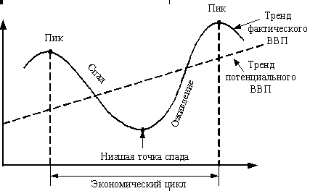
Экономический цикл графически может быть представлен :
В структуре цикла выделяют 4 стадии (или фазы):

Slide 28
Спад. Производство и занятость сокращаются. Из-за снижения спроса падают цены на товары и услуги. Инвестиции становятся отрицательными, потому что на данной стадии цикла фирмы не только не осуществляют новых капиталовложений, но наблюдается рост простаивающих мощностей. Многие фирмы терпят убытки или становятся банкротами.
Дно спада. Темпы спада замедляются и на данном этапе стабилизируются. Падение производства и рост безработицы достигают своих максимальных значений. Цены минимальны. Выжили только самые сильные фирмы. Накапливается потенциал для будущего роста — при низких ставках процента объем инвестиций возрастает. Переход в стадию подъема происходит через некоторый промежуток времени, тогда, когда инвестиции начинают приносить отдачу.
Подъем. В фазе подъема национальный доход растет от года к году, безработица сокращается до естественного уровня, инвестиции и размер реального капитала растут, но этот рост замедляется. Также из-за повышенного потребительского и инвестиционного спроса увеличиваются цены и ставка процента.
Бум. Фаза подъема заканчивается бумом, при котором существуют сверхвысокая занятость и перегрузка мощностей, уровень цен, ставка зарплаты и ставка процента очень высокие. Инвестиции в производство почти не осуществляются из-за высокой стоимости привлечения ресурсов.

Slide 29
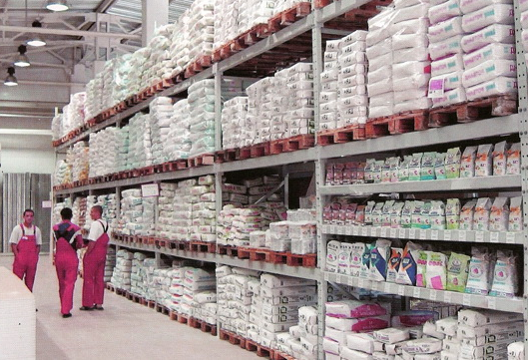
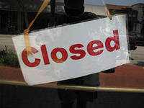
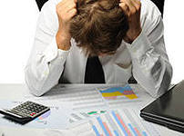
Характеристика фаз цикла.
КРИЗИС спад рецессия сжатие | Превышение предложения над спросом, рост товарных запасов, падение цен Сокращение производства Большое число банкротств и крахов Массовая безработица Падение заработной платы и уровня жизни Всеобщая погоня за деньгами, рост ссудного процента

Slide 30
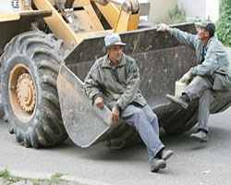
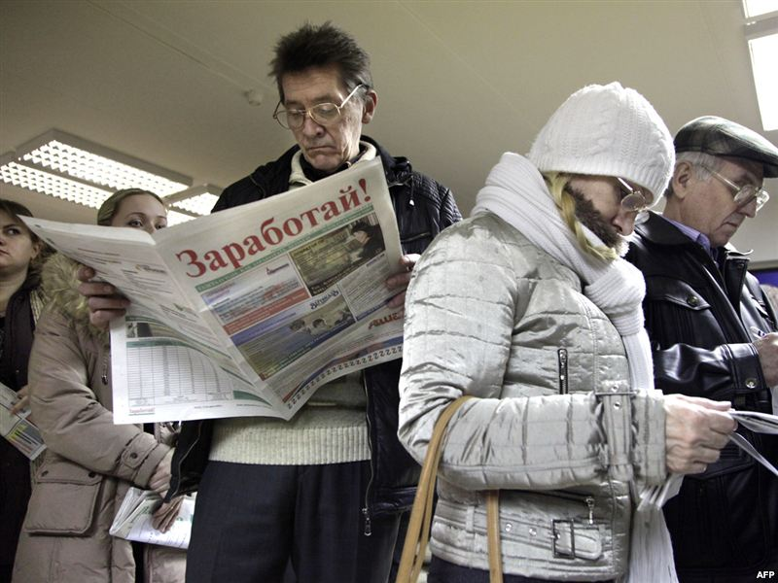
Характеристика фаз цикла.
ДЕПРЕС-СИЯ дно | Товарные запасы стабилизируются Деловая активность низка – нет спроса на деньги Безработица на высоком уровне Сокращение производства и падение цен прекращаются Стабилизация цен создает возможность расширения сбыта, возникают перспективы выхода из кризиса

Slide 31
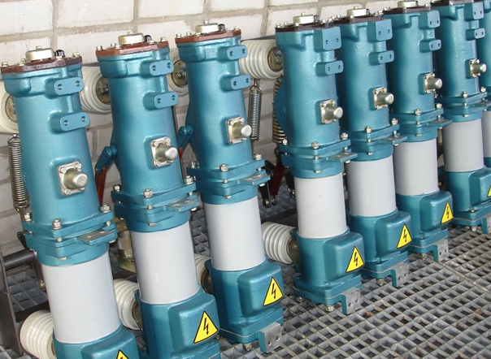
Характеристика фаз цикла.
ОЖИВЛЕ-НИЕ | Рост производства Рост цен Усиление деловой активности Рост спроса на промышленное оборудование, новые капиталы вовлекаются в оборот Спрос на деньги увеличивается, растет ссудный процент

Slide 32
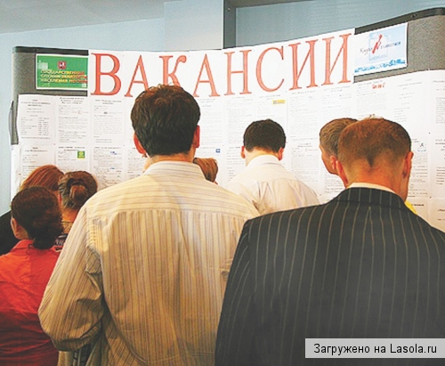
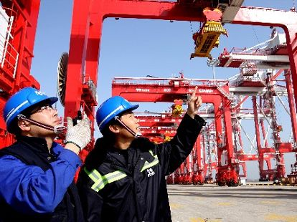
Характеристика фаз цикла.
ПОДЪЁМ Экспан-сия бум | Объем производства превосходит предкризисный уровень Цены растут при общем росте заработный платы Безработица достигает минимального уровня Экономика работает ближе всего к пределу своих производственных возможностей За пределами пика рост деловой активности сокращается, возникает проблема сбыта…

Slide 33
Труд - один из основных факторов производства
Особенности:
Продается не сам работник, а услуги оказываемые им
Рынки факторов производства – вторичные, т.е. спрос и предложение на этих рынках определяется спросом и предложением тех товаров, которые производятся с помощью этих факторов
Эти рынки зависят от роста производительности этих факторов

Slide 34
Рынок труда - совокупность экономических и юридических процедур, позволяющих людям обменивать трудовые услуги на заработную плату и другие выгоды, которые фирмы согласны им предоставить в обмен на трудовые ресурсы.
На этом рынке продают и покапают трудовые услуги, состоящие в использовании умственных и физических способностей людей, а также их навыков и опыта производства экономических благ.
Рынок труда соединяет к обоюдной выгоде людей, желающих продать свои трудовые услуги, то есть наемных работников, и организации, которые хотят услуги купить для осуществления собственной деятельности (работодатели, наниматели).

Slide 35
Субъекты рынка труда
работодатели (создают объединения работодателей для защиты своих интересов)
наемные работники (создают профсоюзы)
государство (осуществляет нормативное регулирование, участвует в организации инфраструктуры рынка труда, выступает работодателем).

Slide 36
Труд – целесообразная деятельность людей, с помощью которой они преобразуют природу и приспосабливают её для удовлетворения своих потребностей.
Цена труда:
По договору о найме человек обязан в течение установленного времени работать на предприятии (в учреждении), а предпринима­тель в обмен на его труд - выплачивать определенную сумму денег. Так совершается сделка по купле-продаже труда.
Государство воздействует на уровень заработной платы, следующим образом:
установлены минимальные ставки оплаты труда;
правовая защита работников и предоставление им определенных гарантий;
создание типовых трудовых договоров и соглашений в соответствии с мерами по борьбе с инфляцией.
Notes:
*позиция теоретиков рыночной экономики XX века.
**В Германии, существуют разногласия по поводу о том, что считать «низкой зарплатой». Со стороны работодателя, затраты на работника должны соотноситься с его трудовыми услугами. С точки зрения самого работника, зарплата должна обеспечивать приемлемый уровень существования его самого и семейства. В немецком законодательстве низкими считаются такие зарплаты, которые приравниваются к социокультурному минимуму существования человека. Этот минимум сравним с трансфертами, замещающими зарплаты, например, пособием по социальной помощи для нетрудоспособных граждан, пособием по безработице – для зарегистрированных безработных лиц. В целом, для работающих граждан «низкие зарплаты» не смотря на их экономическую рациональность, являются малопривлекательными. Здесь существуют психологические и социологические доводы. Во-первых, нельзя наверняка сказать, что человек, которому нужно кормить семью, обязательно пожелает работать или примет любое предложение о труде. Во-вторых, считается, что человек не реагирует на происходящие с точки зрения логики рынка, а с точки зрения логики выживания, поэтому сокращение зарплат влечет за собой лишь нездоровое увеличение предложения труда на рынке.

Slide 37
МРОТ – минимальный размер оплаты труда.
Эффективность МРОТ напрямую зависит от его величины. (как правило, рассчитывается на основании прожиточного минимума.) Поэтому, МРОТ не может быть ниже, чем уровень прожиточного минимума в стране.
Он способен:
сокращать степень эксплуатации трудящихся;
удовлетворять минимальные потребности работников (выступает гарантом экономической безопасности трудящихся);
уравновешивать конкуренцию между предприятиями (за счет функции установки начальной цены на труд).
Notes:
*

Slide 38
Заработная плата – это совокупность вознаграждений в денежной форме, полученных работником за фактически выполненную работу, а также за периоды, включаемые в рабочее время
предприятие
цена спроса
на труд
производительность*
заработная плата
квалификация**
рабочая сила
цена предложения
труда
Notes:
*кроме производительности играет роль размер предприятия, длительность времени труда (при частичной занятости, как показывают исследования размер цены труда ниже, чем при полной занятости), гендерная специфика.
**кроме квалификации могут сыграть роль в определении размера цены труда еще множественные факторы: например, семейное положение, гендерная специфика, и пр.

Slide 39
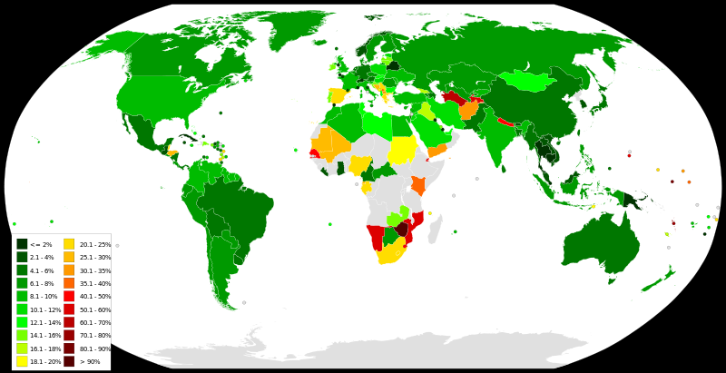
Занятость и безработица
11 класс, экономика, профиль

Slide 40
Социально-экономическое явление, при котором часть экономически активного населения не занята в процессе производства товаров и услуг
Безработица -
Безработные -
Относящиеся к экономически активному населению люди,
которые намерены работать, ищут работу, но не могут найти ее по той или иной причине

Slide 41
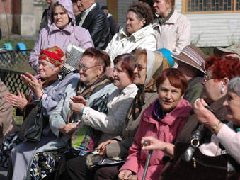
Нетрудоспособное население
Молодежь до 16 лет
Лица, достигшие пенсионного возраста
Занятые – та часть трудоспособного населения, которая работает по найму, занимается бизнесом, находится на гос. службе или учится

Slide 42
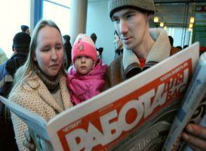
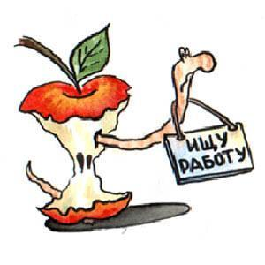
Масштабы безработицы
Абсолютное число
безработных
Норма безработицы
Норма
безработицы -
Отношение числа безработных к численности совокупной рабочей силы, выраженной в процентах

Slide 43
Формы безработицы
Фрикционная Структурная Циклическая
Связана с
изменениями
в отраслевой
структуре
производства
Связана с
фазами
экономического
цикла
Связана с
поисками
работы
Технологическая - связана с внедрением новых технологий

Slide 44
Фрикционная безработица
Связана с поиском и ожиданием работы по разным причинам, например, переезд в связи с изменением семейного положения, окончанием вуза. Этот вид безработицы предполагает перемещение рабочей силы по отраслям, регионам, в связи с возрастом, переменой профессии и т.д.
Особенности:
Работу ищут уже готовые специалисты с определённым уровнем профессиональной подготовки и квалификации.
Безработица этого вида обычно продолжается короткий период времени.
Способствует более рациональному размещению рабочей силы и более высокой производительности.

Slide 45
Структурная безработица
Характеризуется несовпадением спроса на труд и предложением в различных фирмах, отраслях, по различным профессиям, происходит «исчезновение» профессии в результате НТП.
Представлена работниками,
которые не в состоянии занять имеющиеся рабочие места вследствие отсутствия необходимых навыков и умений для производства нового вида продукции, имеющего спрос на рынке.
Более продолжительна и дорогостояща, чем фрикционная.

Slide 46
Циклическая безработица
Вызывается сменой фаз в производственном цикле.
представлена работниками, уволенными в период, когда вся экономика страдает от экономического спада.
Считается, что при улучшении положения в экономике такие работники снова находят работу.

Slide 47
Сезонная безработица: Эта безработица знакома людям многих профессий, например все, кто обслуживает отдыхающих на курортах. Сезонно незанятые люди не подходят под определение безработного, так как часто не занимаются поиском постоянного места работы.
Неполная занятость: ситуация, при которой работник формально числится занятым, но заработной платы не получает, так как находится в вынужденном отпуске, или получает лишь часть своей нормальной оплаты, так как трудится неполный рабочий день.

Slide 48
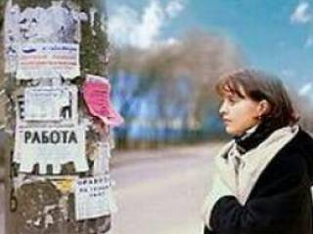
Естественный уровень безработицы
такой ее уровень,
при котором существуют
только фрикционная и
структурная безработица
Полная занятость -такое положение на рынке труда, когда безработица не превышает естественного уровня

Slide 49
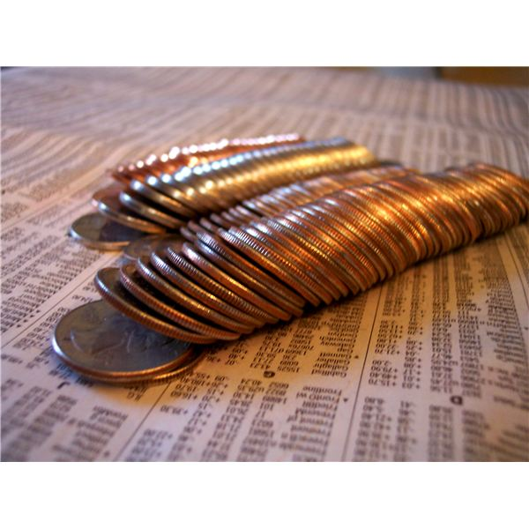
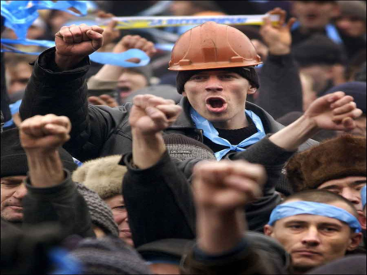
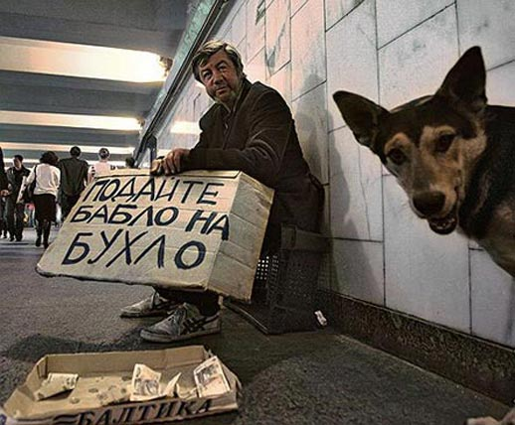
Последствия безработицы: - для общества, для государства -
Экономические:
Расходы Государственного фонда занятости на выплату пособий
Потери по возможному начислению подоходного налога с заработной платы
Сокращение потребительского спроса
Снижение общего объема производимых в стране экономических благ
(экономическая цена безработицы – несозданный продукт)
Социальные
Угроза социальных волнений
Угроза пополнения преступной среды
Угроза антисоциального поведения безработных

Slide 50
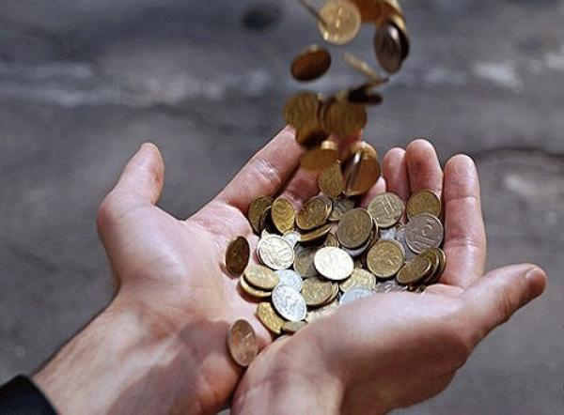
Последствия безработицы: - для личности -
Потеря источника дохода
Угроза потери квалификации
Угроза ухудшения психологического самочувствия

Slide 51
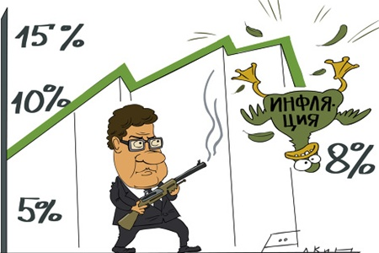
Последствия безработицы:
формируется мобильный «резерв» рабочей силы, который можно задействовать при расширении производства;
сдерживаются требования профсоюзов в части повышения заработной платы, что снижает предполагаемый уровень инфляции;
усиливается трудовая мотивация работающих, так как гарантии занятости и опасение потерять работу начинают выступать в качестве самостоятельного стимула к труду

Slide 52
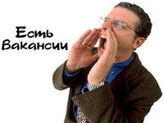
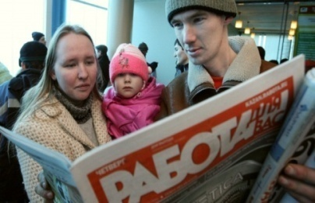
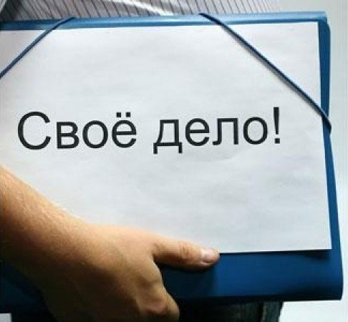
Роль государства в обеспечении занятости
I.
Создание условий для занятости
II. Социальная защита
Предоставление информации о потребностях фирм в работниках
Общественные работы
Поддержка предпринимательства
Пособия по безработице
Обучение безработных
(переподготовка и повышение квалификации)

Slide 53
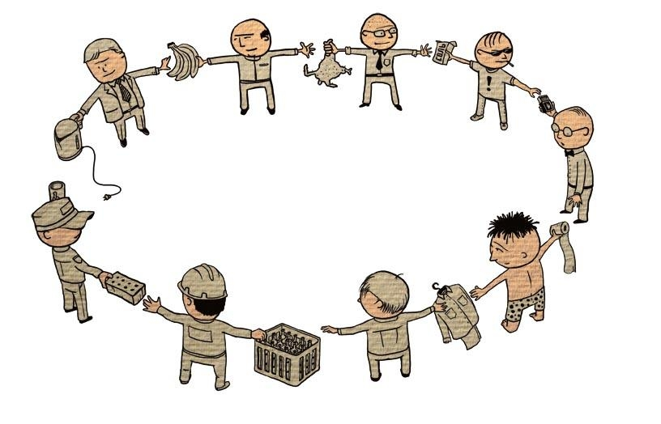
Деньги - это особенный товар, играющий роль всеобщего эквивалента.
Они появились в результате развития товарного обмена.

Slide 54
История возникновения денег.
К древнейшим видам денег относятся соль, скот, зерно, шкурки пушных зверей, орудия труда, украшения. В дальнейшем роль денег перешла к металлам, сначала в виде слитков, а затем в виде чеканных монет из меди, серебра и золота. Первые бумажные деньги появились в Китае в VIII в. В Европе выпуск бумажных денег берет свое начало во Флоренции в XIV в. В России бумажные деньги были введены XVIII в., при Екатерине II.
К древнейшим видам денег относятся соль, скот, зерно, шкурки пушных зверей, орудия труда, украшения. В дальнейшем роль денег перешла к металлам, сначала в виде слитков, а затем в виде чеканных монет из меди, серебра и золота. Первые бумажные деньги появились в Китае в VIII в. В Европе выпуск бумажных денег берет свое начало во Флоренции в XIV в. В России бумажные деньги были введенны XVIII в., при Екатерине II.

Slide 55
Виды денег
полноценные
неполноценные
разменные монеты
бумажные деньги
кредитные
электронные

Slide 56
Свойства денег
Узнаваемость
Долговечность
Портативность
Однородность
Делимость

Slide 57
Деньги - это всеобщий эквивалент в товарном обмене.
Функции денег:
Средство обращения (Т-Д-Т)
Мера стоимости
Средство накопления
Средство платежа.
Мировые деньги

Slide 58
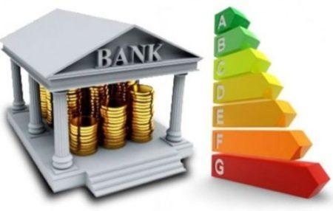
Банк – это финансовое учреждение, организующее эффективное использование, временно свободных денежных средств.

Slide 59
Функции банка
Прием и хранение депозитов (денег или ценных бумаг, вносимых в банк) вкладчиков;
выдача средств со счетов и выполнение расчетов между клиентами;
размещение собранных денежных средств путем выдачи ссуд или предоставления кредитов;
покупка и продажа ценных бумаг, валюты;
регулирование денежного обращения в стране, включая выпуск (эмиссию) новых денег (функция только Центрального банка).

Slide 60
Банковская система
Первый уровень:
Центральный государственный банк – проводит государственную политику в области эмиссии, кредита, денежного обращения.
Второй уровень:
Коммерческие банки
Ипотечные
Сберегательные
Инвестиционные
Финансовые организации

Slide 61
Функции Центрального эмиссионного банка
Является эмиссионным центром страны.
Регулирует экономику по средствам проведения кредитно-денежной политики.
Является банкиром правительства.
Контролирует работу банков, через установления учетной ставки и банковского резерва.

Slide 62
Банковские операции
Банковские операции:
Активные операции – связаны с эффективным и прибыльным размещением, имеющихся в банке ресурсов;
Пассивные операции – связаны с мобилизацией денежных доходов и сбережений и их аккумуляцией.

Slide 63
Пассивные операции
Депозитные операции.
Получение кредитов.
Хранение средств на счетах.
Увеличение собственного капитала за счет прибыли.
Получение доходов от размещения ценных бумаг (акции, облигации).

Slide 64
Активные операции
Кредитование – выдача ссуды на условиях платности, срочности, возвратности.
Банковские инвестиции – приобретение акций и облигаций.
Факторинг – вид кредитования с отсрочкой платежа.
Расчетно – кассовые операции.
Продажа валюты и другие.

Slide 65
Собственник капитала получает доход в виде процента.
Процентный доход – доход на вложенный капитал.
Размер процентного дохода определяется ставкой процента, те ценой которую банк должен заплатить кредитору за пользование деньгами в течение какого-то периода. При анализе процента необходимо различать номинальную и реальную ставку процента.
Номинальная ставка – текущая рыночная ставка процента без учета инфляции.
Реальная ставка – номинальная ставка скорректированная с учетом ожидаемых темпов инфляции.

Slide 66
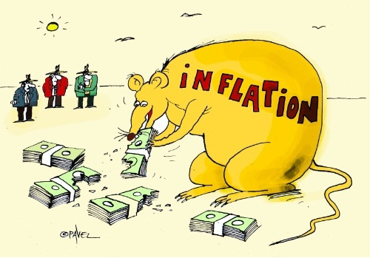
ИНФЛЯЦИЯ (ВИДЫ, ПРИЧИНЫ И ПОСЛЕДСТВИЯ)

Slide 67
ИНФЛЯЦИЯ (inflation)
долговременное и устойчивое повышение общего уровня цен на товары и услуги (за одну и ту же сумму денег по прошествии некоторого времени можно будет купить меньше товаров и услуг, чем прежде).
Можно ли для повышения пенсий и зарплат напечатать много денег?
ВИДЫ ИНФЛЯЦИИ:
умеренная (ползучая) – 10% в год
галопирующая – 100-150% в год
высокая – свыше 100-150% в год
гиперинфляция – свыше 1000% в год
ОТКРЫТАЯ -
никем не сдерживаемая
ПОДАВЛЕННАЯ государство искусственно контролирует цены

Slide 68
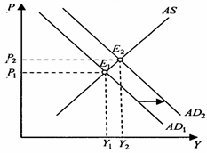
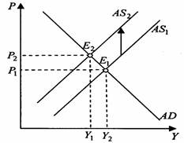
ПРИЧИНЫ ИНФЛЯЦИИ
ИНФЛЯЦИЯ СПРОСА
ИНФЛЯЦИЯ ИЗДЕРЖЕК
увеличение совокупного спроса, который превышает предложение, что ведет к росту цен
доходы населения, предприятий растут быстрее реального объема товаров и услуг
падение совокупного производства или рост издержек производства из-за изменения величины налогов на производителя, увеличение заработной платы и пр.
уровень цен (P)
уровень цен (P)
объем производства (Y)
объем производства (Y)

Slide 69
ИНФЛЯЦИЯ СПРОСА
увеличение совокупного спроса, который превышает предложение, что ведет к росту цен
доходы населения, предприятий растут быстрее реального объема товаров и услуг
Общей причиной повышения цен является увеличение совокупного спроса. Кривая совокупного спроса AD смещается вправо - вверх. Равновесный уровень цен увеличивается с Р₁ до Р_{2.}
Левая часть этого уравнения определяет совокупный спрос (AD), правая дает стоимостную оценку совокупного предложения (AS). Экономика функционирует таким образом, что AD всегда выравнивается с AS.
Учитывайте, что увеличение AS может обеспечиваться как за счет повышения объемов производства (Y), так и из-за роста общего уровня цен (P).
Развитие составляющей Y относительно замедленно, поэтому рост предложения денег компенсируется подъемом уровня цен (P), что и вызывает инфляцию спроса.
совокупное предложение (AS)
уровень цен (P)
совокупный спрос (AD)
объем производства (Y)

Slide 70
ИНФЛЯЦИЯ ИЗДЕРЖЕК
падение совокупного производства или рост издержек производства из-за изменения величины налогов на производителя, увеличение заработной платы и пр.
Общей причиной повышения цен является падение совокупного производства с Y₂ до Y₁ или рост издержек производства.
Кривая совокупного предложения AS смещается влево - вверх. Равновесный уровень цен увеличивается с Р₁ до Р_{2 .}
Рост зарплаты вызывает рост издержек производства и соответственно рост цен, если происходит одновременное её повышение в основных отраслях хозяйства вне взаимосвязи с ростом производительности труда.
В реальной жизни рост зарплаты в масштабах государства всегда значительно отстаёт от роста цен и полной компенсации никогда не осуществляется.
уровень цен (P)
Совокупное предложение (AS)
объем производства (Y)

Slide 71
ПОСЛЕДСТВИЯ ИНФЛЯЦИИ
ДЛЯ ОБЩЕСТВА
Инфляция оказывает отрицательное влияние на общество в целом:
1. Ухудшается экономическое положение:
снижается объем производства;
происходит перелив капитала из производства в торговлю;
ослабляется денежная система;
расширяется спекуляция в результате резкого изменения цен;
ограничивается кредитование операций;
обесцениваются финансовые ресурсы предприятия.
2. Возникает социальная напряженность.

Slide 72
ВЛИЯНИЕ ИНФЛЯЦИИ НА ПОТРЕБИТЕЛЯ
ПРОИГРЫВАЮТ
ОТ ИНФЛЯЦИИ
ВЫИГРЫВАЮТ
ОТ ИНФЛЯЦИИ
граждане с фиксированным доходом
вкладчики банков
кредиторы
предприниматели (если производство имеет длительный период)
работники и предприятия легко увеличивающие свой доход (торговля)
заемщики
правительство (если на прибыль установлена прогрессивная ставка налога)

